Slide 1



TERROIR
Veille sécuritaire territoriale · Bénin · Temps réel
terroir.up.railway.app/#/live
BeninScope · iSHEERO × DataCamp 2026
Yaoitcha Rosine · Gbaguidi Adewale · Houndofi Jacques · Agboton Carine

Slide 2
Le nord du Bénin est sous tension. Personne ne le surveille.
4 %
de la couverture médiatique internationale du Bénin
−4,10
ton médiatique nord (4× plus négatif que le sud −1,09)
Quand le nord est couvert,
c'est presque toujours
pour un incident sécuritaire.
Les signaux existent.
Ils ne sont pas agrégés.
2 / 8

Slide 3
Les outils existants arrivent trop tard.
ACLED
Enregistre les incidents violents après qu'ils se produisent.
Utile pour l'analyse historique — inutile pour la décision terrain.
Rapports institutionnels
Hebdomadaires ou mensuels.
Une ONG en situation d'urgence ne peut pas attendre 7 jours.
Systèmes commerciaux
Dataminr, ICEWS — conçus pour les gouvernements occidentaux.
Non calibrés pour l'Afrique de l'Ouest. Inaccessibles financièrement.
3 / 8

Slide 4
TERROIR surveille. Vous décidez.
Signal avant l'incident — pas après.
ACLED documente. TERROIR détecte les précurseurs médiatiques dans la fenêtre pré-incident. Ces deux approches sont complémentaires.
Médias internationaux + terrain combinés.
GDELT capte ce que les médias couvrent. Le signalement citoyen GPS corrige le biais géographique. Ni l'un ni l'autre seul ne suffit.
Construit pour l'Afrique de l'Ouest.
Open source. Code auditable. Calibré sur les dynamiques médiatiques locales. Accessible pour une ONG à budget limité au Sahel.
7 / 8

Slide 5
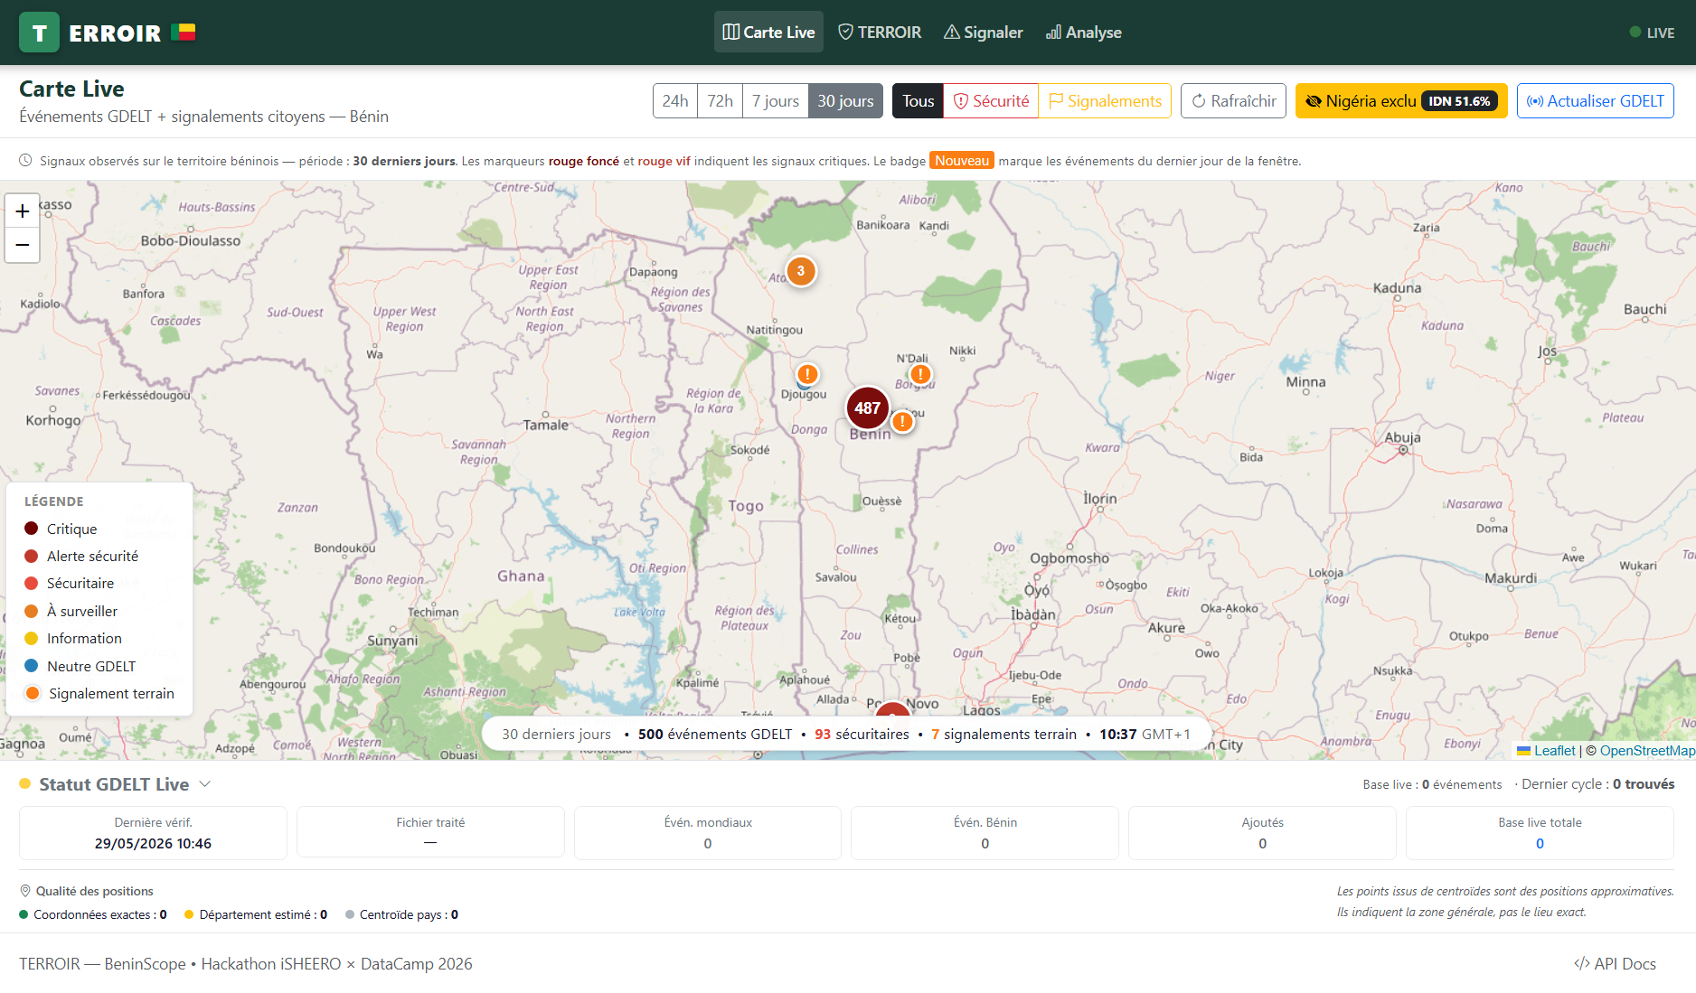
La carte live.
GDELT · Signalements terrain · Temps réel
[ CAPTURE À INSÉRER ]
Carte Live — terroir.up.railway.app/#/live
Montrer : carte Bénin · marqueurs GDELT · signalements citoyens · interface visible
terroir.up.railway.app/#/live
4 / 8

Slide 6
Deux sources. Un signal. Une décision.
GDELT
Médias internationaux · toutes les 15 min
EXEMPLE D'ALERTE
Alibori — Score 7,2 / 10
[Niveau Précaution — seuil 6,0]
Signaux détectés :
— Incidents CAMEO sécuritaires : +78 % sur 14 jours
— Ton moyen : −4,1 (vs −1,8 médiane nationale)
— 5 médias convergent sur la zone
Précédent : mars 2024 (score 6,8 → restriction d'accès 7j)
Action : vérification terrain dans les 48h
Si confirmé → notifier OCHA
↓
Signalements terrain
Citoyens + ONG · géolocalisés GPS
↓
Carte live
Un seul tableau de bord, pour tous
↓
Score de tension
Par département · calculé quotidiennement
↓
Alerte
Zone · score · précédent · recommandation
5 / 8

Slide 7
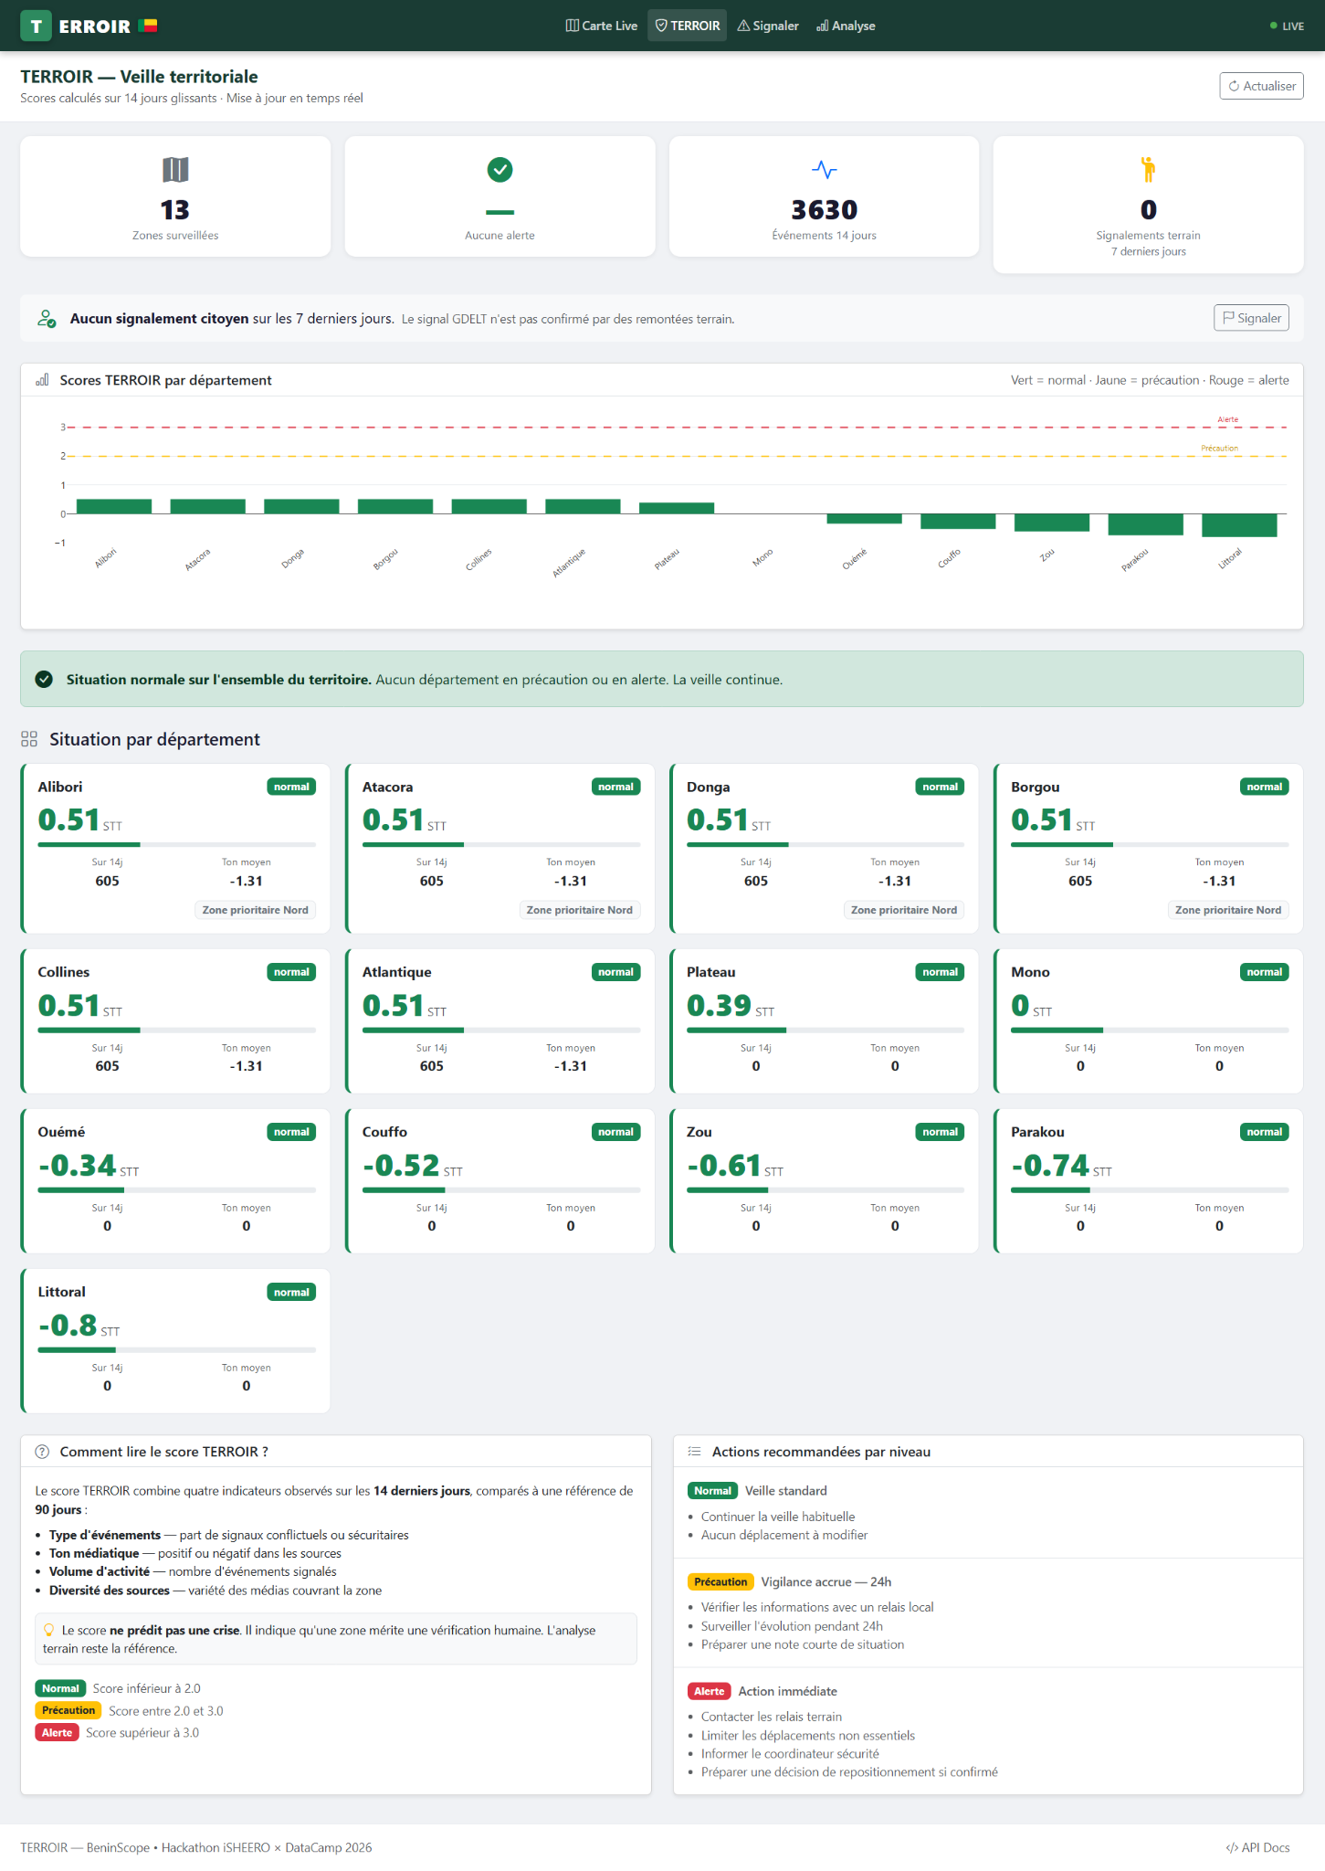
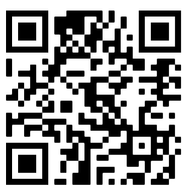
Le territoire parle.
TERROIR écoute.
terroir.up.railway.app/#/live
[ CAPTURE À INSÉRER ]
Onglet Alertes ou TERROIR STT
QR CODE
Générer sur :
qr-code-generator.com
terroir.up.railway.app/#/live
Essayez maintenant ↑
Montrer : scores par département · niveaux d'alerte · recommandations
BeninScope · iSHEERO × DataCamp 2026
8 / 8

